Slide 1
Elektrická energie
Výroba, rozvod, využití elektrické energie

Slide 2
Elektrická energie
Výroba
Rozvod
Spotřeba

Slide 3
Spotřeba elektrické energie
Elektrická energie se nedá skladovat.
Veškerá vyrobená energie musí být okamžitě spotřebována.
Spotřeba elektrické energie se v průběhu dne mění
  průběh se popisuje pomocí denního diagramu spotřeby (zatížení).
  diagramy se mohou lišit, podle toho, zad se jedná o město, či průmyslovou oblast, dále se liší spotřeba elektrické energie v létě a v zimě.

Slide 4
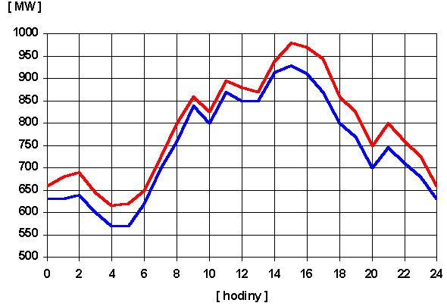
Denní diagram spotřeby

Slide 5
Spotřeba elektrické energie - regulace
V rozvodné síti musí být k dispozici výkon, který dokáže pokrýt i nejvyšší spotřebu.
Co dělat, když nepotřebuji všechen výkon?
  Výkon jaderných a uhelných elektráren lze regulovat jen velice omezeně.
  K regulaci lze využít vodních elektráren – mohou se rychle odstavit a znovu spustit
  Pro akumulaci energie slouží přečerpávací elektrárny.
  Solární a větrné elektrárny lze také snadno odstavit, neumožňují to však smluvní vztahy.

Slide 6
Spotřeba elektrické energie - regulace
Další možnosti:
  Regulace spotřeby u velkoodběratelů
  (smlouvy o regulaci odběru).
  Vyšší a nižší cenový tarif.
  Využívání akumulačních spotřebičů:
    zásobníky s teplou vodou
    zahřáté akumulační „kameny“
  Výroba vodíku a jeho následné spalování.

Slide 7
Rozvod elektrické energie
V generátoru elektrárny se vyrobí napětí o velikosti řádově jednotek kV.
Pro přenos se transformuje na vyšší napětí velikosti řádově stovek kV.
Hodnoty napětí používané v rozvodných sítích ČR:
  nízké napětí (nn) do 1000V
  vysoké napětí (vn): 3, 6, 10, 22 a 35 kV
  velmi vysoké napětí (vvn): 110 a 220kV
  zvlášť vysoké napětí (zvn): 400kV

Slide 8
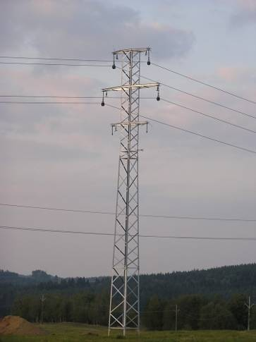
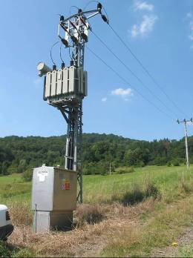
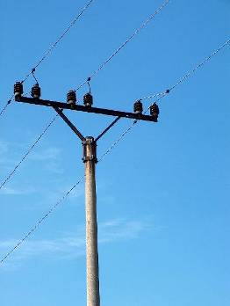
Rozvod VN (10, 22, 35 kV)

Slide 9
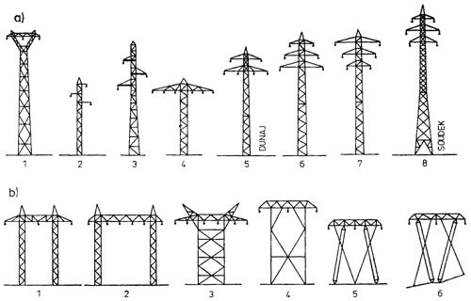
Rozvod VVN (110kV, 220kV)

Slide 10
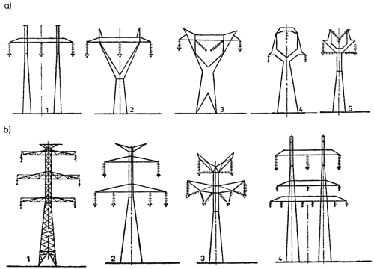
Rozvod ZVN (400kV)

Slide 11
